Slide 1
Ron Howard

Slide 2
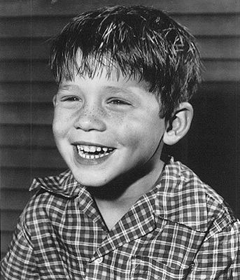
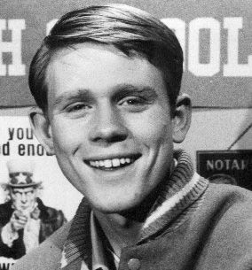

Slide 3
Ron Howard
amerykański reżyser filmowy i aktor. Zdobywca Oscara za film Piękny umysł oraz Emmy za serial Bogaci bankruci. W 1985 roku otrzymał również nagrodę Saturna za film Kokon.

Slide 4
życiorys
Urodził się 1 marca 1954 w Duncan, Oklahoma
Zadebiutował w roku 1956, kiedy to wystąpił jako dziecięca gwiazda filmu Frontier Woman. W wieku 4 lat otrzymał kolejną rolę, tym razem w serialu Playhouse 90. Następnie, przez kilka lat występował w popularnym amerykańskim programie telewizyjnym The Andy Griffith Show. Popularność zdobył dzięki, kręconemu przez 10 lat, serialowi Happy Days (za tę role otrzymał nominację do Złotego Globu).

Slide 5
Ron howard jako reżyser
Sławę, jako reżyser, zdobył po filmie Grand Theft Auto z roku 1977. Prowadzi wspólnie z Braianem Grazerem Imagine Films - jedną z najważniejszych i najbardziej dochodowych tego rodzaju instytucji w Hollywood.

Slide 6
Filmy (te najważniejsze)
Apollo
Grinch: Świąt nie będzie
Piękny umysł
Zaginione
Kod da Vinci
Plusk

Slide 7
nominacje
1977: Złoty Glob - Najlepszy aktor drugoplanowy (Rewolwerowiec, 1976)
1978: Złoty Glob - Najlepszy aktor w serialu komediowym lub musicalu (Happy days, 1974)
1985: Saturn - Najlepsza reżyseria (Plusk, 1984)
1996: Złoty Glob - Najlepszy reżyser (Apollo 13, 1995)
2001: Saturn - Najlepsza reżyseria (Grinch: świąt nie będzie, 2000)
2002: Złoty Glob - Najlepszy reżyser (Piękny umysł, 2001)
2002: BAFTA - Najlepszy film (Piękny umysł, 2001)
2002: AFI - Film roku (Piękny umysł, 2001)
2004: Złoty Niedźwiedź (Zaginione, 2003)
2007: Złota Malina - Najgorszy reżyser (Kod da Vinci, 2006)

